Slide 1
ENRUTAMIENTO BASICO parte3
INGENIERIA DE CIBERSEGURIDAD E INFRAESTRUCTURA DE COMPUTO
MSI. Gustavo Manuel Balderas Rosas

Slide 2
Protocolo EIGRP
Resumen
El protocolo de routing de gateway interior mejorado EIGRP (Enhanced Interior Gateway Routing Protocol) es un protocolo de routing vector distancia sin clase, desarrollado por Cisco Systems. Incluye características que no se encuentran en otros protocolos de routing vector distancia, como RIP.
EIGRP utiliza módulos dependientes de protocolo (PDM), lo que le otorga la capacidad de admitir diferentes protocolos de capa 3, incluidos IPv4 e IPv6.
EIGRP es una mejora del protocolo IGRP, protocolo de routing vector distancia con clase, obsoleto a partir del IOS 12.3.
EIGRP incluye características propias de los protocolos de routing de estado de enlace, y es apto para numerosas topologías y medios diferentes. En una red bien diseñada, EIGRP puede escalar para incluir varias topologías y puede proporcionar tiempos de convergencia extremadamente rápidos con un mínimo tráfico de red.
EIGRP se lanzó originalmente en 1992 como un protocolo exclusivo de Cisco. En 2013, Cisco cedió una funcionalidad básica de EIGRP como estándar abierto al IETF, como una RFC informativa.
Nota: en algunos documentos se utiliza el término “protocolo de routing híbrido,término engañoso,

Slide 3
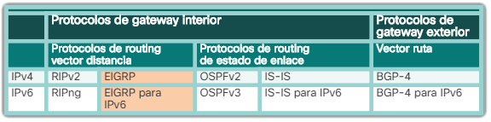
2. Características de EIGRP
EIGRP se basa en el principio clave del protocolo de routing vector distancia, según el cual la información acerca del resto de la red se obtiene a partir de vecinos conectados directamente.
Algoritmo de actualización por difusión (DUAL)
Constituye el centro del protocolo de routing. DUAL garantiza rutas de respaldo y sin bucles en todo el dominio de routing.
Al usar DUAL, EIGRP almacena todas las rutas de respaldo disponibles a los destinos, de manera que se puede adaptar rápidamente a rutas alternativas si es necesario.

Slide 4
Descripción
Establecimiento de adyacencias de vecinos. EIGRP establece relaciones con routers conectados directamente que también están habilitados para EIGRP. Las adyacencias de vecinos se usan para rastrear el estado de esos vecinos.
Protocolo de transporte confiable. El protocolo de transporte confiable RTP (Real Time protocol) es exclusivo de EIGRP y se encarga de la entrega de los paquetes EIGRP a los vecinos.
Actualizaciones parciales y limitadas. En lo que respecta a sus actualizaciones, en EIGRP se utilizan los términos “parcial” y “limitada”. A diferencia de RIP, EIGRP no envía actualizaciones periódicas, y las entradas de ruta no vencen.
“parcial” significa que la actualización solo incluye información acerca de cambios de ruta, como un nuevo enlace o un enlace que deja de estar disponible.
“limitada” se refiere a la propagación de las actualizaciones parciales que se envían solo a aquellos routers que se ven afectados por el cambio.
Balanceo de carga de mismo costo o con distinto costo
EIGRP admite balanceo de carga de mismo costo y balanceo de carga con distinto costo, lo que permite a los administradores distribuir mejor el flujo de tráfico en sus redes.

Slide 5
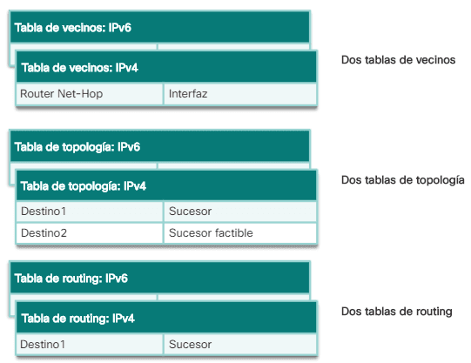
2.1. Módulos dependientes de protocolo.
EIGRP tiene la capacidad para enrutar varios protocolos diferentes, incluidos IPv4 e IPv6, mediante el uso de módulos dependientes de protocolo (PDM).
Los PDM son responsables de tareas específicas de los protocolos de capa de red. Un ejemplo de esto es el módulo que es responsable de enviar y recibir paquetes EIGRP encapsulados en IPv4

Slide 6
Este módulo también es responsable de analizar los paquetes EIGRP y de informar a
DUAL la nueva información recibida. EIGRP pide a DUAL que tome decisiones de
routing, pero los resultados se almacenan en la tabla de routing IPv4.
Los PDM son responsables de las tareas específicas de routing de cada protocolo de capa de red, incluido lo siguiente:
Mantener las tablas de vecinos y de topología de los routers EIGRP que pertenecen a esa suite de protocolos.
Construir y traducir paquetes específicos del protocolo para DUAL.
Conectar a DUAL con la tabla de routing específica del protocolo.
Calcular la métrica y pasar esa información a DUAL.
Implementar listas de filtrado y de acceso.
Realizar funciones de redistribución hacia otros protocolos de routing y desde ellos.
Redistribuir rutas descubiertas por otros protocolos de routing.

Slide 7
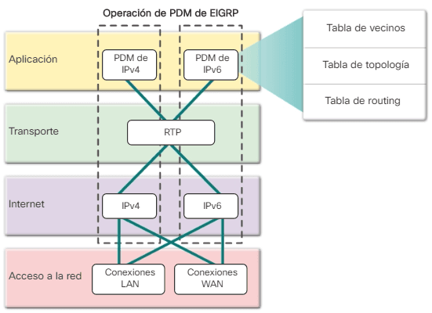
2.2. Protocolo de transporte confiable
EIGRP utiliza el protocolo de transporte confiable (RTP – Real Time protocol) para la entrega y recepción de paquetes EIGRP.
EIGRP se diseñó como un protocolo de routing independiente de capa de red y; debido a este diseño, no puede usar los servicios de UDP o TCP. Esto permite que EIGRP se utilice para protocolos distintos de aquellos de la suite de protocolos TCP/IP, como IPX y Apple Talk. En la ilustración se muestra conceptualmente cómo opera RTP.

Slide 8
RTP incluye entrega confiable y entrega poco confiable de los paquetes EIGRP,
de manera similar a TCP y UDP respectivamente.
RTP confiable requiere que el receptor envíe un acuse de recibo al emisor. Los paquetes RTP poco confiables no requieren acuse de recibo.
Por ejemplo, un paquete de actualización EIGRP se envía de manera confiable por RTP y requiere un acuse de recibo.
Un paquete de saludo EIGRP también se envía por RTP, pero de manera poco confiable.
RTP puede enviar paquetes EIGRP como unidifusión o multidifusión.
Los paquetes de multidifusión EIGRP para IPv4 utilizan la dirección IPv4 de multidifusión reservada 224.0.0.10.
Los paquetes de multidifusión EIGRP para IPv6 se envían a la dirección IPv6 de multidifusión reservada FF02::A.

Slide 9
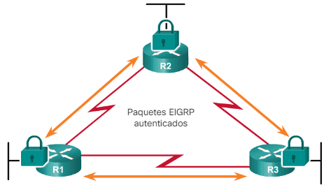
2.3. Autenticación
Al igual que otros protocolos de routing, EIGRP puede configurarse para autenticación, (RIPv2, EIGRP, OSPF, IS-IS y BGP pueden configurarse para autenticar la información de routing).
Es aconsejable autenticar la información de routing que se transmite.
Al hacerlo, se asegura de que los routers solo acepten información de routing de otros routers que se configuraron con la misma contraseña o información de autenticación.
Nota: la autenticación no cifra las actualizaciones de routing EIGRP.

Slide 10
3. Tipos de paquetes EIGRP
EIGRP utiliza cinco tipos de paquetes distintos, algunos en pares. Los tipos de paquetes EIGRP también reciben el nombre de “formatos de paquetes EIGRP” o “mensajes EIGRP”.
Los cinco tipos de paquetes EIGRP incluyen:
Paquetes de saludo: se utilizan para descubrir a los vecinos y para mantener las adyacencias de vecinos.
Paquetes de actualización: propagan información de routing a vecinos EIGRP.
Paquetes de acuse de recibo: se utilizan para acusar recibo de un mensaje EIGRP que se envió con entrega confiable.
Paquetes de consulta: se utilizan para consultar rutas de vecinos.
Paquetes de respuesta: se envían en respuesta a consultas EIGRP.

Slide 11
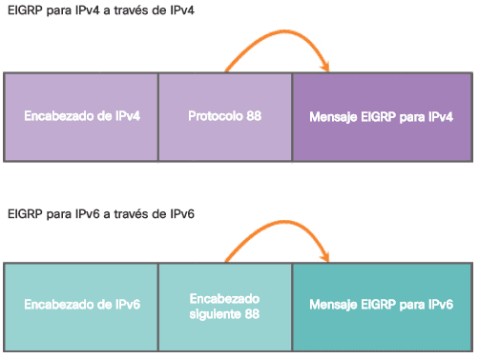
Los mensajes EIGRP para IPv4 usan IPv4 como el protocolo de capa de red.
El campo de protocolo IPv4 usa 88 para indicar que la porción de datos del paquete es un mensaje EIGRP para IPv4.

Slide 12
3.1. Paquetes de saludo EIGRP
EIGRP utiliza pequeños paquetes de saludo para descubrir otros routers con EIGRP habilitado en enlaces conectados directamente. Los routers utilizan los paquetes de saludo para formar adyacencias de vecinos EIGRP, también conocidas como “relaciones de vecinos”.
Los paquetes de saludo EIGRP se envían como transmisiones IPv4 o IPv6 de multidifusión y utilizan entrega RTP poco confiable. Esto significa que el receptor no responde con un paquete de acuse de recibo.
La dirección de multidifusión EIGRP reservada para IPv4 es 224.0.0.10.
En la mayoría de las redes, los paquetes de saludo EIGRP se envían como paquetes de multidifusión cada cinco segundos. Sin embargo, en redes multipunto multiacceso sin difusión (NBMA), como X.25, Frame Relay, e interfaces de modo de transferencia asíncrona (ATM) con enlaces de acceso de T1 (1,544 Mb/s) o más lentos, los paquetes de saludo se envían como paquetes de unidifusión cada 60 segundos.

Slide 13
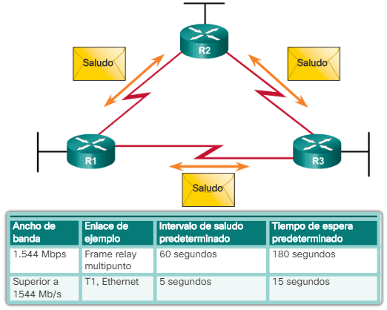

Slide 14
EIGRP también usa paquetes de saludo para mantener adyacencias establecidas.
Un router EIGRP supone que, mientras reciba paquetes de saludo de un vecino, el vecino y sus rutas siguen siendo viables.
EIGRP utiliza un temporizador de espera para determinar el tiempo máximo que el router debe esperar para recibir el siguiente saludo antes de declarar que el vecino es inalcanzable.
De manera predeterminada, el tiempo de espera es tres veces el intervalo de saludo, es decir, 15 segundos en la mayoría de las redes y 180 segundos en redes NBMA (redes de acceso múltiple sin difusión) de baja velocidad.
Si el tiempo de espera expira, EIGRP declara la ruta como inactiva y DUAL busca una nueva ruta mediante el envío de consultas.

Slide 15
3.2. Paquetes de actualización y acuse de recibo EIGRP
Paquetes de actualización EIGRP
EIGRP envía paquetes de actualización para propagar información de routing. Los paquetes de actualización se envían sólo cuando es necesario. A diferencia de RIP, EIGRP no envía actualizaciones periódicas, y las entradas de ruta no vencen.
EIGRP envía actualizaciones incrementales solo cuando se modifica el estado de un destino. Esto puede incluir cuando una nueva red está disponible, cuando una red existente deja de estar disponible, o cuando ocurre un cambio en la métrica de routing de una red existente.
En lo que respecta a sus actualizaciones, en EIGRP se utilizan los términos parcial y limitada. Parcial: sólo envía información acerca de los cambios de ruta. Limitada: la propagación de las actualizaciones parciales se envían solo a aquellos routers que se ven afectados por el cambio.
Por tanto, EIGRP minimiza el ancho de banda que se requiere para enviar actualizaciones EIGRP.
Los paquetes de actualización EIGRP usan entrega confiable, (el R. emisor requiere un acuse de recibo).
Los paquetes de actualización se envían como multicast cuando son requeridos por múltiples routers, o como unicast cuando son requeridos por sólo un router.

Slide 16

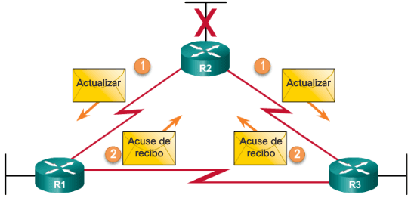
Paquetes de acuse de recibo EIGRP
EIGRP envía paquetes de acuse de recibo (ACK) cuando se usa el método de entrega confiable. Un acuse de recibo EIGRP es un paquete de saludo EIGRP sin ningún dato.

Slide 17
RTP utiliza una entrega confiable para los paquetes EIGRP de actualización, consulta y
respuesta.
Los paquetes de acuse de recibo EIGRP se envían siempre como transmisiones de unidifusión poco confiables. El sentido de la entrega poco confiable es que, de otra manera, habría un bucle interminable de acuses de recibo.
Nota: en algunos documentos, se hace referencia al saludo y al acuse de recibo como un único tipo de paquete EIGRP.
3.3. Paquetes de consulta y de respuesta EIGRP
Paquetes de consulta EIGRP
DUAL utiliza paquetes de consulta y de respuesta cuando busca redes y cuando realiza otras tareas. Los paquetes de consulta y respuesta utilizan una entrega confiable. Las consultas utilizan multicast o unicast, mientras que las respuestas se envíen siempre como unicast.
En la Imagen 8, R2 ha perdido la conectividad con LAN y envía consultas a todos los vecinos EIGRP y busca cualquier ruta posible hacia la LAN.

Slide 18

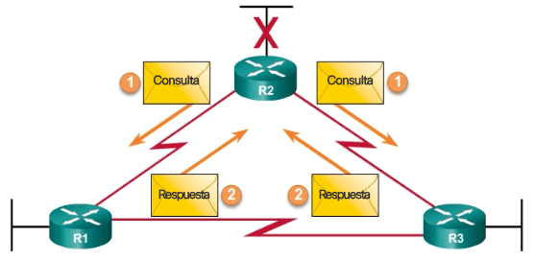



Debido a que las consultas utilizan entrega confiable, el router receptor debe devolver un paquete de acuse de recibo EIGRP.
El acuse de recibo informa al emisor de la consulta que se recibió el mensaje de consulta (omitido).
Paquetes de respuesta EIGRP
Todos los vecinos deben enviar una respuesta, independientemente de si tienen o no una ruta a la red fuera de servicio.
Debido a que las respuestas también usan entrega confiable, los routers como el R2 deben enviar un acuse de recibo.
Quizá no sea obvio por qué el R2 debería enviar una consulta para una red que sabe que está inactiva. En realidad, solo la interfaz del R2 que está conectada a la red está inactiva. Otro router podría estar conectado a la misma LAN y tener una ruta alternativa a la misma red. Por lo tanto, el R2 consulta por un router tal antes de eliminar completamente la red de su tabla de topología.

Slide 19
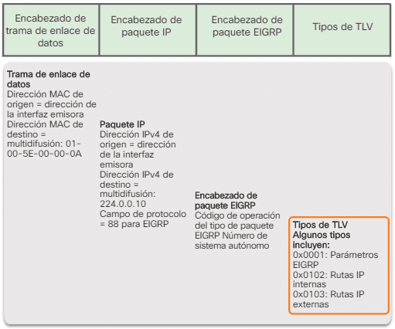
4. Mensajes de EIGRP
4.1. Encapsulación de mensajes EIGRP
La porción de datos de un mensaje EIGRP se encapsula en un paquete.
Este campo de datos se llama “tipo, longitud, valor” (TLV). Los tipos de TLV pertinentes a este curso son los parámetros de EIGRP, las rutas IP internas y las rutas IP externas.

Slide 20
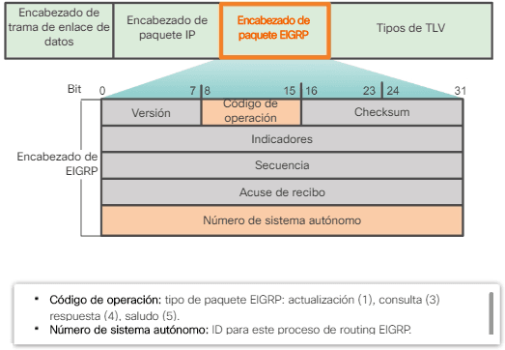
El encabezado del paquete EIGRP se incluye con cada paquete EIGRP, independientemente de
su tipo. Luego, el encabezado del paquete EIGRP y el TLV se encapsulan en un paquete IPv4.
En el encabezado del paquete IPv4, el campo de protocolo se establece en 88 para indicar EIGRP, y
La dirección IPv4 de destino se establece en multidifusión 224.0.0.10.
Si el paquete EIGRP se encapsula en una trama de Ethernet, la dirección MAC de destino también es una dirección de multidifusión, 01-00-5E-00-00-0A.
A diferencia de RIP, se pueden ejecutar varias instancias de EIGRP en una red, y el número de sistema autónomo se usa para el seguimiento de cada proceso EIGRP en ejecución.

Slide 21
4.3. Tipos de TLV (Tipo, Longitud, Valor)
Después del encabezado del paquete EIGRP, sigue el campo de datos TLV. Este campo es donde se especifica qué tipo de información va a ser enviada.
Type (Tipo): Indica la naturaleza de los datos. Por ejemplo, un valor hexadecimal 0x0001 puede indicar los parámetros de configuración de EIGRP.
Length (Longitud): Especifica cuántos bytes de datos se encuentran en el campo de valor.
Value (Valor): Contiene los datos reales, como la información de las rutas IP o los parámetros de routing
TLV de parámetros de EIGRP
El mensaje de parámetros de EIGRP incluye las ponderaciones que EIGRP usa para su métrica compuesta. Solo el ancho de banda y el retardo se ponderan de manera predeterminada. Ambos se ponderan de igual manera, por ello, tanto el campo K1 para el ancho de banda como el campo K3 para el retraso se establecen en uno (1). Los demás valores K se establecen en cero (0).

Slide 22
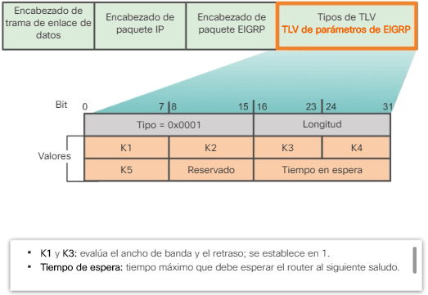

Slide 23
Valores K (Constantes de ponderación):
Estos valores son multiplicadores dentro de la fórmula de la métrica compuesta de EIGRP.
  K1: Pondera el ancho de banda.
  K2: Pondera la carga.
  K3: Pondera el retardo.
  K4: Pondera la confiabilidad.
  K5: Pondera la confiabilidad.
Valores K por defecto: K1 = 1, K2 = 0, K3 = 1, K4 = 0, K5 = 0
  Por tanto, por defecto, EIGRP solo considera el ancho de banda (K1) y el retardo (K3) para calcular la métrica.
Fórmula general de la Métrica:
Métrica = [K1 * Ancho_Banda + ((K2 * Ancho_Banda) / (256 - Carga)) + (K3 * Retardo)] * [K5 / (Confiabilidad + K4)]
Consideraciones importantes:
  El ancho de banda utilizado es el más bajo de la ruta, y los retardos se suman.
  La carga y la confiabilidad son valores dinámicos que cambian constantemente, por lo que su uso en la fórmula puede ser intensivo en recursos.
  Los valores K se pueden modificar, pero no es algo que se recomiende hacer a menos que se tenga un conocimiento profundo de la red.

Slide 24
TLV de rutas IP internas
Se usa para anunciar las rutas EIGRP dentro de un sistema autónomo. incluye los campos de métrica (retraso y ancho de banda), el campo de máscara de subred (longitud de prefijo) y el campo de destino.
El retardo se calcula como la suma de retardos desde el origen hacia el destino en unidades de 10 microseg.
El ancho de banda es el que cuenta con la configuración más baja en todas las interfaces de la ruta.
La máscara de subred se especifica como la duración de prefijo o el número de bits de la red en la máscara de subred. Por ejemplo, la longitud de prefijo para la máscara de subred 255.255.255.0 es 24, porque 24 es el número de bits de red.
El campo Destino almacena la dirección de la red de destino. A pesar de que se muestran sólo 24 bits en esta figura, este campo varía en función del valor de la porción de red de la dirección de red de 32 bits.
Por ejemplo, la porción de red de 10.1.0.0/16 es 10.1; por lo tanto, el campo de destino almacena los primeros 16 bits. Como la longitud mínima es de 24 bits, el resto del campo se rellena con ceros. Si una dirección de red es más larga que 24 bits (192.168.1.32/27, por ejemplo), entonces el campo Destino se extiende otros 32 bits más (con un total de 56 bits) y los bits no utilizados se completan con ceros.

Slide 25
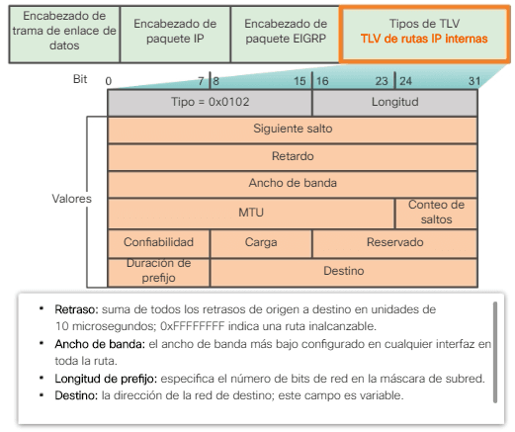

Slide 26
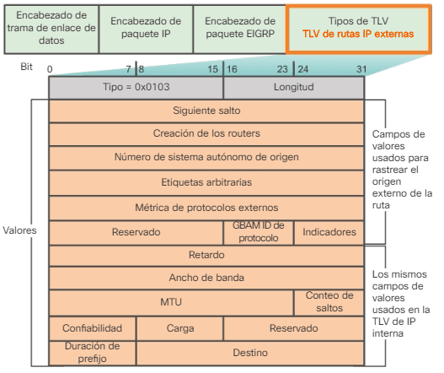
TLV de rutas IP externas
El mensaje de IP externas se usa cuando las rutas externas se importan al proceso de routing EIGRP. Observe que la mitad inferior del TLV de rutas IP externas incluye todos los campos utilizados por el TLV de IP internas.

Slide 27
TLV de rutas IP externas
(fuera del AS)
El mensaje de IP externas se usa cuando las rutas externas se importan al proceso de routing EIGRP.
Observe que la mitad inferior del TLV de rutas IP externas incluye todos los campos utilizados por el TLV de IP internas.
Nota: La unidad máxima de transmisión (MTU) no es una métrica utilizada por EIGRP. La MTU se incluye en las actualizaciones de routing, pero no se usa para determinar la métrica de routing

Slide 28
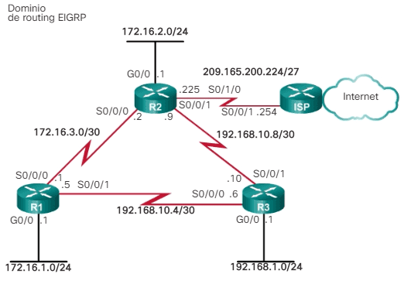
Configurar EIGRP para IPv4
Sea la siguiente topología
Inicialmente configuramos la IP de las interfaces
R1# show running-config
<resultado omitido>
!
interface GigabitEthernet0/0
ip address 172.16.1.1 255.255.255.0
!
interface Serial0/0/0
ip address 172.16.3.1 255.255.255.252
clock rate 64000
!
interface Serial0/0/1
ip address 192.168.10.5 255.255.255.252

Slide 29
R2# show running-config
<resultado omitido>
!
interface GigabitEthernet0/0
ip address 172.16.2.1 255.255.255.0
!
interface Serial0/0/0
ip address 172.16.3.2 255.255.255.252
!
interface Serial0/0/1
ip address 192.168.10.9 255.255.255.252
clock rate 64000
!
interface Serial0/1/0
ip address 209.165.200.225 255.255.255.224
R3# show running-config
<resultado omitido>
!
interface GigabitEthernet0/0
ip address 192.168.1.1 255.255.255.0
!
interface Serial0/0/0
ip address 192.168.10.6 255.255.255.252
clock rate 64000
!
interface Serial0/0/1
ip address 192.168.10.10 255.255.255.252
Solo los routers R1, R2, y R3 forman parte del dominio de routing EIGRP. El router ISP se usa como gateway del dominio de routing a Internet.

Slide 30
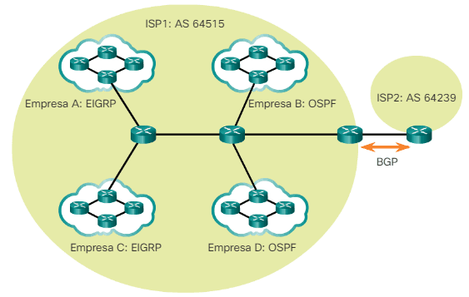
2. Números de sistema autónomo
EIGRP utiliza el comando router eigrp autonomous system para habilitar el proceso EIGRP.
El número de sistema autónomo que se menciona en la configuración EIGRP no se relaciona con los números de sistema autónomo asignados globalmente por la Autoridad de números asignados de Internet (IANA), que usan los protocolos de routing externos.
El sistema autónomo asignado globalmente por IANA es un conjunto de redes bajo el control administrativo de una única entidad que presenta una política de routing común a Internet. En la Imagen 2, las empresas A, B, C y D se encuentran todas bajo el control administrativo de ISP1. Cuando anuncia rutas a ISP2, ISP1 presenta una política de routing común para todas estas empresas.

Slide 31
Las pautas para la creación, la selección y el registro de un sistema autónomo se describen en
RFC 1930. IANA asigna los números de sistema autónomo globales y es la misma autoridad
que asigna el espacio de direcciones IP.
El registro regional de Internet (RIR) local tiene la responsabilidad de asignarles a las entidades un número de sistema autónomo de su bloque de números de sistema autónomo asignado. En la actualidad, se asignan números de sistema autónomo de 32 bits, lo que aumenta la cantidad de números de sistema autónomo disponibles a más de 4000 millones.
2.1. ISP e Instituciones
Por lo general, los proveedores de servicios de Internet (ISP), los proveedores de servicios de Internet troncales y las grandes instituciones conectadas a otras entidades requieren un número de sistema autónomo. Estos utilizan el protocolo de routing de gateway exterior, el protocolo de gateway fronterizo (BGP), para propagar la información de routing.
BGP es el único protocolo de routing que utiliza un número de sistema autónomo real en su configuración.
La gran mayoría de las empresas e instituciones con redes IP no necesitan un número de sistema autónomo, porque se encuentran bajo el control de una entidad más grande, como un ISP. Estas empresas usan protocolos de gateway interior, como RIP, EIGRP, OSPF e IS-IS para enrutar paquetes dentro de sus propias redes.

Slide 32
El número de sistema autónomo que se usa para la configuración EIGRP solo es importante
para el dominio de routing EIGRP. Funciona como una ID de proceso para ayudar a los routers
a realizar un seguimiento de varias instancias de EIGRP en ejecución.
Esto es necesario porque es posible tener más de una instancia de EIGRP en ejecución en una red. Cada instancia de EIGRP se puede configurar para admitir e intercambiar actualizaciones de routing de diferentes redes.
3. El comando router de EIGRP
El comando del modo de configuración global router se usa para iniciar la configuración de cualquier protocolo de routing dinámico.
Con el comando router seguido de un signo de pregunta (?), el IOS, enumera todos los protocolos de routing disponibles que admite la versión específica del IOS que se ejecuta en el router

Slide 33
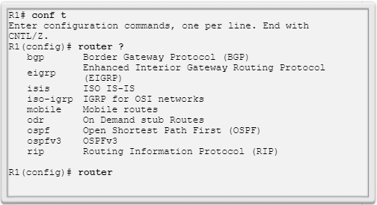

Slide 34
Para comenzar a configurar el proceso EIGRP:
Router(config)# router eigrp autonomous-system
El argumento autonomous-system se puede ser cualquier valor de 16 bits entre los números 1 y 65 535. Todos los routers dentro del dominio de routing EIGRP deben usar el mismo número de sistema autónomo.
R1(config)# router eigrp 1
R1(config-router)#
R2(config)# router eigrp 1
R2(config-router)#
R3(config)# router eigrp 1
R3(config-router)#
En este ejemplo, 1 identifica este proceso EIGRP en particular, que está en ejecución en el router. Para establecer adyacencias de vecinos, EIGRP requiere que todos los routers en el mismo dominio de routing estén configurados con el mismo número de sistema autónomo.

Slide 35
El comando router eigrp autonomous-system no inicia el proceso EIGRP; es decir el router no
comienza a enviar actualizaciones. Solo proporciona acceso para configurar sus parámetros.
El comando no router eigrp autonomous-system, eliminar completamente el proceso de routing EIGRP se usa del modo de configuración global, detiene el proceso EIGRP y elimina todas las configuraciones EIGRP
4. Id. de router EIGRP
Se utiliza para identificar de forma única a cada router en el dominio de routing EIGRP. se utiliza en los protocolos de routing EIGRP y OSPF, si bien la función de esta ID del router es más importante en OSPF. En las implementaciones de IPv4 EIGRP, el uso de la ID del router no es tan evidente.
EIGRP para IPv4 utiliza la ID de router de 32 bits para identificar el router de origen para la redistribución de rutas externas. Si el administrador de red no configura explícitamente una ID de router mediante el comando eigrp router id, EIGRP genera su propia ID de router a partir de una dirección loopback o una dirección IPv4 física.
Una dirección de loopback es una interfaz virtual y se encuentra en estado up de manera automática cuando está configurada, lo que significa que no se necesita que esté incluida en uno de los comandos network de EIGRP. Sin embargo, la interfaz debe estar en el estado up/up.

Slide 36
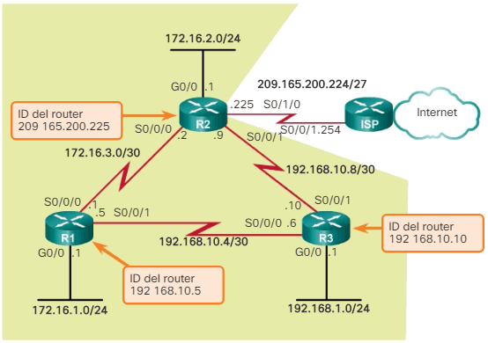
En la ilustración se muestran las ID de router EIGRP predeterminadas, que se determinan sobre la base de la dirección IPv4 activa más alta de los routers.

Slide 37
5. Configuración de la ID del router EIGRP
El comando eigrp router-id se usa para configurar la ID del router EIGRP y tiene prioridad sobre cualquier dirección de loopback o dirección IPv4 de interfaz física. La sintaxis del comando es:
Router(config)# router eigrp autonomous-system
Router(config-router)# eigrp router-id ipv4-address
Nota: la dirección IPv4 utilizada para indicar la ID del router es en realidad cualquier número de 32 bits que se muestre en notación decimal con puntos. La ID del router se puede configurar con cualquier dirección IPv4, con dos excepciones: 0.0.0.0 y 255.255.255.255. La ID del router debe ser un número único de 32 bits en el dominio de routing EIGRP; de lo contrario, pueden ocurrir incongruencias de routing. Ejemplos:
R1(config)# router eigrp 1
R1(config-router)# eigrp router-id 1.1.1.1
R1(config-router)#
R2(config)# router eigrp 1
R2(config-router)# eigrp router-id 2.2.2.2
R2(config-router)#

Slide 38
5.1. Uso de la dirección de loopback como ID del router
Otra opción para especificar la ID del router EIGRP es usar una dirección de loopback IPv4.
La ventaja de usar una interfaz loopback en lugar de la dirección IPv4 de una interfaz física es que, a diferencia de las interfaces físicas, no puede fallar. No hay cables ni dispositivos adyacentes reales de los que dependa la interfaz loopback para encontrarse en estado up. Por lo tanto, usar una dirección de loopback como ID del router puede proporcionar una ID de router más coherente que usar una dirección de interfaz.
Si no se utiliza el comando eigrp router-id y hay interfaces loopback configuradas, EIGRP elige la dirección IPv4 más alta de cualquiera de las interfaces loopback. Los siguientes comandos se utilizan para habilitar y configurar una interfaz loopback:
Router(config)# interface loopback number
Router(config-if)# ip address ipv4-address subnet-mask
Nota: la ID de router EIGRP no cambia, salvo que se elimine el proceso EIGRP con el comando no router eigrp o que la ID del router se configure manualmente con el comando eigrp router-id.

Slide 39
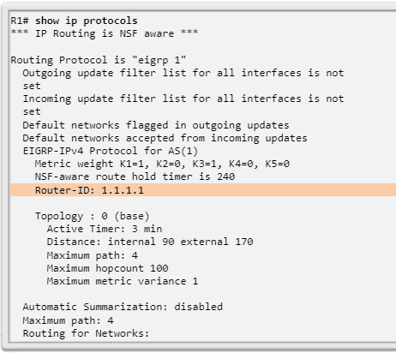
5.2. Verificación del proceso EIGRP
En la Imagen 5, se muestra el resultado de show ip protocols para el R1, incluida la ID del router.
El comando show ip protocols muestra los parámetros y el estado actual de cualquier proceso de protocolo de routing activo, incluidos EIGRP y OSPF.

Slide 40
6. El comando network
Con el comando network en EIGRP:
Se habilita cualquier interfaz en el router que coincida con la dirección de red en el comando network, para enviar y recibir actualizaciones de EIGRP.
Se incluye la red de las interfaces en las actualizaciones de routing EIGRP.
Router(config-router)# network ipv4-network-address
El argumento ip-v4-network-address es la dirección de red IPv4 con clase para esta interfaz.

Slide 41
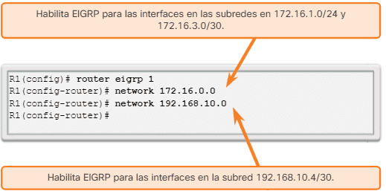
Podemos ver que se utiliza una única instrucción network con clase (network 172.16.0.0) en el R1 para incluir ambas interfaces en las subredes 172.16.1.0/24 y 172.16.3.0/30.
Observe que solo se utiliza la dirección de red con clase.

Slide 42
A continuación, se muestra el uso del comando network para habilitar EIGRP en las interfaces del R2 para las subredes 172.16.1.0/24 y 172.16.2.0/24.
R2(config)# router eigrp 1
R2(config-router)# network 172.16.0.0
R2(config-router)#
*Feb 28 17:51:42.543: %DUAL-5-NBRCHANGE: EIGRP-IPv4 1:
Neighbor 172.16.3.1 (Serial0/0/0) is up: new adjacency
R2(config-router)#
Cuando se configura EIGRP en la interfaz S0/0/0 del R2, DUAL envía un mensaje de notificación a la consola que indica que se estableció una adyacencia de vecino con otro router EIGRP en esa interfaz. Esta nueva adyacencia se produce automáticamente, porque el R1 y el R2 usan el mismo número de sistema autónomo eigrp 1 y ambos routers envían ahora actualizaciones en sus interfaces en la red 172.16.0.0.
El comando eigrp log-neighbor-changes del modo de configuración del router está habilitado de manera predeterminada. Este comando se utiliza para lo siguiente:
Mostrar cualquier cambio en las adyacencias de vecinos EIGRP.
Ayudar a verificar adyacencias de vecinos durante la configuración de EIGRP.
Avisar al administrador de red cuando se elimine cualquier adyacencia EIGRP.

Slide 43
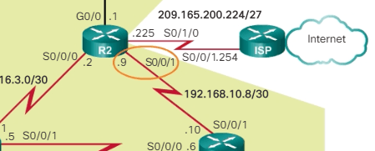
7. El comando network y la máscara wildcard
De manera predeterminada, cuando se usan el comando network y una dirección de red IPv4, como 172.16.0.0, todas las interfaces en el router que pertenecen a esa dirección de red con clase se habilitan para EIGRP.
Sin embargo, puede haber ocasiones en las que el administrador de red no desee incluir a todas las interfaces dentro de una red al habilitar EIGRP. Por ejemplo, en la Imagen, suponga que un administrador desea habilitar EIGRP en el R2, pero solo para la subred 192.168.10.8 255.255.255.252, en la interfaz S0/0/1.

Slide 44
Para configurar EIGRP para que anuncie únicamente subredes específicas, utilice la opción wildcard-mask con el comando network:
Router(config-router)# network network-address [wildcard-mask]
Piense en la máscara wildcard como lo inverso a una máscara de subred. Lo inverso a una máscara de subred 255.255.255.252 es 0.0.0.3.
255.255.255.255 - 255.255.255.252 = 0. 0. 0. 3 ; máscara wildcard
Ahora, continúa la configuración de red EIGRP del R2. El comando network 192.168.10.8 0.0.0.3 habilita específicamente EIGRP en la interfaz S0/0/1, un miembro de la subred 192.168.10.8 255.255.255.252.
R2(config)# router eigrp 1
R2(config-router)# network 192.168.10.8 0.0.0.3
R2(config-router)
Nota: Algunas versiones de IOS también le permiten introducir la máscara de subred en lugar de una máscara wildcard.

Slide 45
A continuación, se muestra un ejemplo de configuración de la misma interfaz S0/0/1 en el R2, solo que en este caso se utiliza una máscara de subred en el comando network. Sin embargo, si se utiliza la máscara de subred, el IOS convierte el comando al formato wildcard-mask dentro de la configuración. Esto se verifica en el resultado de show running-config.
R2(config)# router eigrp 1
R2(config-router)# network 192.168.10.8 255.255.255.252
R2(config-router)# end
R2# show running-config | section eigrp 1
router eigrp 1
network 172.16.0.0
network 192.168.10.8 0.0.0.3
eigrp router-id 2.2.2.2
R2#

Slide 46
8. Interfaz pasiva
Tan pronto como se habilita una nueva interfaz dentro de la red EIGRP, EIGRP intenta formar una adyacencia de vecino con cualquier router vecino para enviar y recibir actualizaciones de EIGRP.
Cada tanto puede ser necesario, o ventajoso, incluir una red conectada directamente en la actualización de routing EIGRP, pero no permitir que se forme ninguna adyacencia de vecino fuera de esa interfaz.
El comando passive-interface se puede utilizar para evitar que se formen adyacencias de vecino. Existen dos razones principales para habilitar este comando:
Para suprimir tráfico de actualización innecesario, por ejemplo, cuando una interfaz es una interfaz LAN, sin otros routers conectados
Para aumentar los controles de seguridad, por ejemplo, para evitar que dispositivos desconocidos de routing no autorizados reciban actualizaciones de EIGRP

Slide 47
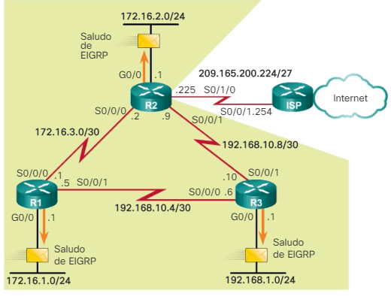
8.1. Ejemplo
En la Imagen, se muestra que el R1, el R2 y el R3 no tienen vecinos en sus interfaces GigabitEthernet 0/0.
El comando passive-interface inhabilita la transmisión y recepción de paquetes de saludo EIGRP en estas interfaces.
Router(config)# router eigrp as-number
Router(config-router)# passive-interface interface-type interface-number
R1(config)# router eigrp 1
R1(config-router)# passive-interface gigabitethernet 0/0
R3(config)# router eigrp 1
R3(config-router)# passive-interface gigabitethernet 0/0

Slide 48
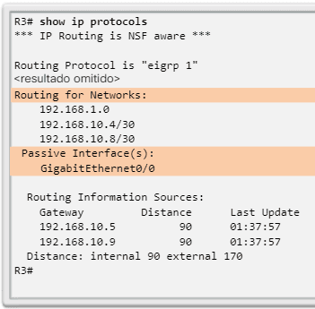
Sin una adyacencia de vecino, EIGRP no puede intercambiar rutas con un vecino. Por lo tanto, el comando passive-interface evita el intercambio de rutas en la interfaz.
Si bien EIGRP no envía ni recibe actualizaciones de routing mediante una interfaz configurada con el comando passive-interface, sí incluye la dirección de la interfaz en las actualizaciones de routing enviadas por otras interfaces no pasivas.
Nota: para configurar todas las interfaces como pasivas, utilice el comando passive-interface default. Para deshabilitar una interfaz como pasiva, utilice el comando no passive-interface interface-type interface-number.
Para verificar cualquier interfaz configurada como pasiva, utilice el comando show ip protocols.
Si bien la interfaz GigabitEthernet 0/0 del R3 es una interfaz pasiva, EIGRP aún incluye la dirección de red de la interfaz de la red 192.168.1.0 en sus actualizaciones de routing

Slide 49
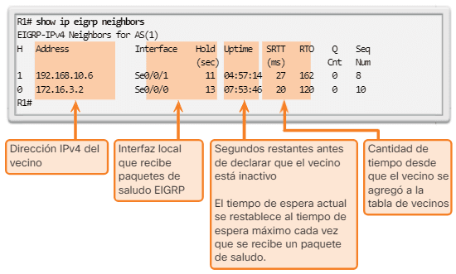
Verificación de EIGRP con IPv4
1. Análisis de vecinos
Antes de que EIGRP pueda enviar o recibir actualizaciones, los routers deben establecer adyacencias con sus vecinos, y lo realizan mediante el intercambio de paquetes de saludo EIGRP.
show ip eigrp neighbors sirve para ver la tabla de vecinos y verificar que EIGRP haya establecido una adyacencia con sus vecinos. Para cada router, debe poder ver la dirección IPv4 del router adyacente y la interfaz que ese router utiliza para llegar a ese vecino EIGRP. Con esta topología, cada router tiene dos vecinos incluidos en la tabla de vecinos.

Slide 50
El resultado del comando show ip eigrp neighbors incluye lo siguiente:
Columna H: enumera los vecinos en el orden en que fueron descubiertos.
Address: dirección IPv4 del vecino.
Interface: la interfaz local en la cual se recibió este paquete de saludo.
Hold: el tiempo de espera actual. Cuando se recibe un paquete de saludo, este valor se restablece al tiempo de espera máximo para esa interfaz y, luego, se realiza una cuenta regresiva hasta cero. Si se llega a cero, el vecino se considera inactivo.
Uptime: la cantidad de tiempo desde que se agregó este vecino a la tabla de vecinos.
SRTT y RTO (tiempo de ida y vuelta promedio y tiempo de espera de retransmisión): utilizados por RTP para administrar paquetes EIGRP confiables.
Q Cnt (conteo de cola): siempre debe ser cero. Si es más que cero, hay paquetes EIGRP que esperan ser enviados.
Seq Num (número de secuencia): se utiliza para rastrear paquetes de actualización, de consulta y de respuesta.
El comando show ip eigrp neighbors es muy útil para verificar y resolver problemas de EIGRP.

Slide 51
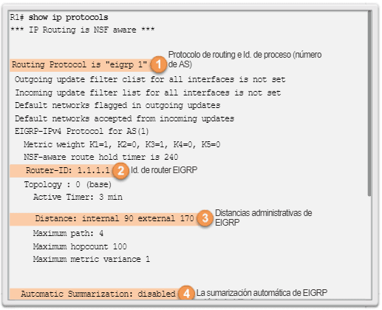
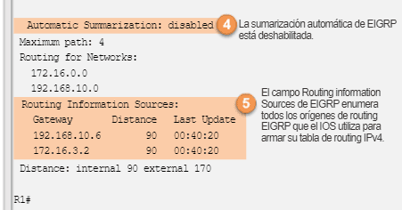
2. Comando show ip protocols
show ip protocols muestra los parámetros y otra información acerca del estado actual de cualquier proceso activo de protocolo de routing IPv4 configurado en el router. Distintos para cada protocolo

Slide 54
El resultado indica varios parámetros EIGRP, incluido lo siguiente:
EIGRP es un protocolo de routing dinámico activo en el R1, con el número de sistema autónomo 1.
La ID de router EIGRP del R1 es 1.1.1.1.
Las distancias administrativas de EIGRP en el R1 son AD interna de 90 y externa de 170 (predeterminados).
De manera predeterminada, EIGRP no resume redes automáticamente. Las subredes se incluyen en las actualizaciones de routing.
Las adyacencias de vecinos EIGRP que el R1 tiene con otros routers utilizados para recibir actualizaciones de routing EIGRP.
Nota: con anterioridad al IOS 15, la sumarización automática de EIGRP estaba habilitada de manera predeterminada.
El campo Routing Information Sources enumera todos los orígenes de routing EIGRP que el software IOS de Cisco utiliza para armar su tabla de routing IPv4. Para cada origen, observe lo siguiente:
Dirección IPv4
Distancia administrativa
Momento en que se recibió la última actualización de este origen
Y puede ayudar a identificar a un router sospechoso de entregar información de routing defectuosa.

Slide 55
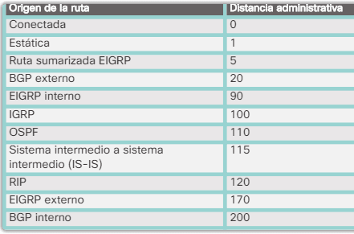
2.1. Distancia administrativa: predeterminadas 90 y 170

Slide 56
3. Análisis de la tabla de routing IPv4
Otra manera de verificar que EIGRP y otras funciones del router estén configuradas correctamente es examinar las tablas de routing IPv4 con el comando show ip route.
Al igual que con cualquier protocolo de routing dinámico, el administrador de red debe verificar la información en la tabla de routing para asegurarse de que esté completada, con base en las configuraciones introducidas. Por esta razón, es importante tener un buen nivel de conocimiento de los comandos de configuración del protocolo de routing, así como de las operaciones del protocolo de routing y los procesos usados por dicho protocolo para armar la tabla de routing IP.
El estado de la sumarización automática puede hacer una diferencia en la información que se muestra en la tabla de routing IPv4. Si se usa una versión anterior del IOS, se puede deshabilitar la sumarización automática mediante el comando no auto-summary

Slide 57
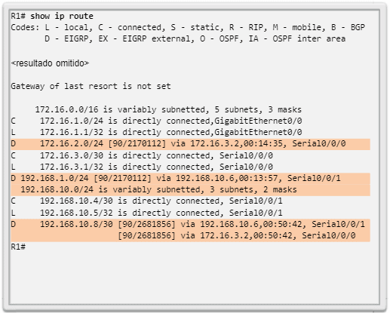
3.1. Ejemplo de análisis de tabla de routing IPv4
Las rutas EIGRP se indican en la tabla de routing con una D, porque el protocolo se basa en al algoritmo DUAL.

Slide 58
show ip route muestra la tabla de routing completa,. Por esta razón, generalmente es el primer comando que se utiliza para verificar la convergencia.
Observe que en el R1 se instalaron rutas a tres redes IPv4 remotas en su tabla de routing IPv4:
172.16.2.0/24, recibida del router R2 en la interfaz Serial0/0/0
192.168.1.0/24, recibida del router R2 en la interfaz Serial0/0/1
192.168.10.8/30, recibida del R2 en la interfaz Serial0/0/0 y del R3 en la interfaz Serial0/0/1
El R1 tiene dos “rutas del mismo costo“. hacia la red 192.168.10.8/30.
R1 utiliza ambas rutas para llegar a esta red, lo que se conoce como “balanceo de carga“.

Slide 59
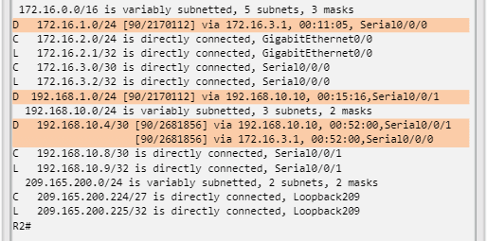
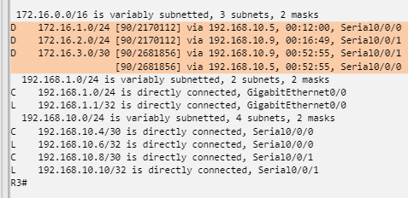
Tablas de rutas de R2 y R3

Slide 60
Funcionamiento del Protocolo EIGRP
1. Detección inicial de rutas EIGRP
El objetivo de cualquier protocolo de routing dinámico es descubrir redes remotas de otros routers y lograr la convergencia en el dominio de routing. Antes de que se pueda intercambiar cualquier paquete de actualización EIGRP entre routers, EIGRP debe descubrir a sus vecinos (routers que ejecutan EIGRP en redes conectadas directamente).
1.1. Adyacencia de vecinos EIGRP
EIGRP utiliza paquetes de saludo para establecer y mantener las adyacencias de vecinos.
Para que dos routers EIGRP se conviertan en vecinos, deben coincidir varios parámetros entre ambos. Por ejemplo, mismos parámetros de métrica de EIGRP y mismo número de sistema autónomo.
Cada router EIGRP mantiene una tabla de vecinos, que contiene una lista de los routers en los enlaces compartidos que tienen una adyacencia EIGRP con ese router. La tabla de vecinos se usa para rastrear el estado de estos vecinos EIGRP.
En la ilustración se muestran dos routers EIGRP que intercambian paquetes de saludo EIGRP iniciales. Cuando un router con EIGRP habilitado recibe un paquete de saludo en una interfaz, agrega a ese router a su tabla de vecinos.

Slide 61
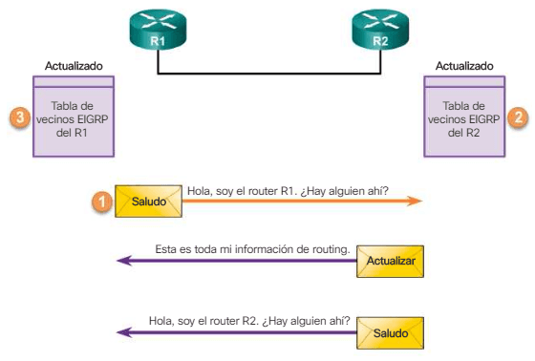

Slide 62
Un nuevo router (R1) aparece en el enlace y envía un paquete de saludo EIGRP a través de todas sus interfaces EIGRP configuradas.
El router R2 recibe el paquete de saludo en una interfaz con EIGRP habilitado. El R2 responde con un paquete de actualización EIGRP que contiene todas las rutas incluidas en su tabla de routing, excepto aquellas descubiertas por medio de esa interfaz (horizonte dividido). Sin embargo, la adyacencia de vecino no se establece hasta que el R2 también envía un paquete de saludo EIGRP al R1.
Una vez que ambos routers intercambian saludos, se establece la adyacencia de vecino. El R1 y el R2 actualizan sus tablas de vecinos EIGRP y agregan el router adyacente como vecino.

Slide 63
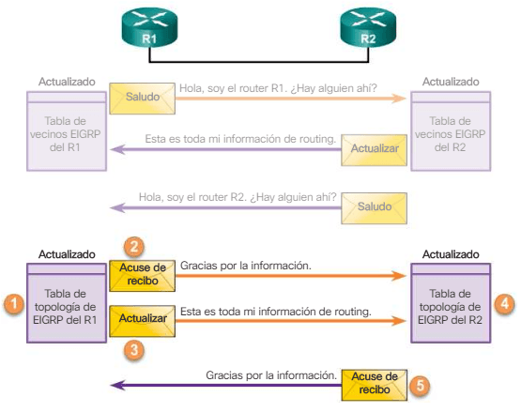
1.2. Tabla de topología de EIGRP
A medida que se intercambian actualizaciones EIGRP entre vecinos, el router receptor agrega esas entradas a su tabla de topología de EIGRP.
Cada router EIGRP mantiene una tabla de topología para cada protocolo de routing configurado, como IPv4 e IPv6. La tabla de topología incluye las entradas de ruta para cada destino que el router descubre de sus vecinos EIGRP conectados directamente.

Slide 64
Cuando un router recibe una actualización de routing EIGRP, agrega la información de routing a su tabla de topología de EIGRP y responde con un acuse de recibo EIGRP.
El R1 recibe la actualización de EIGRP del vecino R2 e incluye información acerca de las rutas que anuncia el vecino, incluida la métrica a cada destino. El R1 agrega todas las entradas de actualización a su tabla de topología. La tabla de topología incluye todos los destinos anunciados por los routers vecinos (adyacentes) y el costo (métrica) para llegar a cada red.
Los paquetes de actualización EIGRP utilizan entrega confiable; por lo tanto, el R1 responde con un paquete de acuse de recibo EIGRP que informa al R2 que recibió la actualización.
El R1 envía una actualización de EIGRP al R2 en la que anuncia las redes que conoce, excepto aquellas descubiertas del R2 (horizonte dividido).
El R2 recibe la actualización de EIGRP del vecino R1 y agrega esta información a su propia tabla de topología.
El R2 responde al paquete de actualización EIGRP del R1 con un acuse de recibo EIGRP.

Slide 65
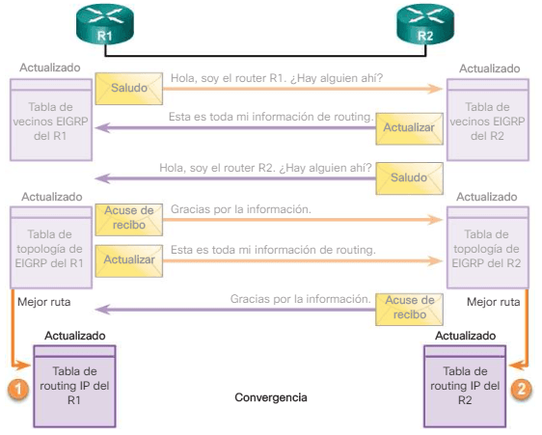
1.3. Convergencia de EIGRP
Después de recibir los paquetes de actualización EIGRP del R2, el R1 utiliza la información en la tabla de topología para actualizar su tabla de routing IP con la mejor ruta a cada destino, incluidos la métrica y el router del siguiente salto.
De la misma manera que el R1, el R2 actualiza su tabla de routing IP con las mejores rutas a cada red.
Llegado a este punto, se considera que EIGRP está en estado convergente en ambos routers.

Slide 66
1.3. Convergencia de EIGRP

Slide 67
2. Métricas
De manera predeterminada, EIGRP utiliza los siguientes valores en su métrica compuesta para calcular la ruta preferida a una red:
Ancho de banda: el ancho de banda más lento entre todas las interfaces de salida, a lo largo de la ruta de origen a destino.
Retraso: la acumulación (suma) de todos los retrasos de las interfaces a lo largo de la ruta (en decenas de microsegundos).
Se pueden utilizar los valores siguientes, pero no se recomienda, porque generalmente dan como resultado recálculos frecuentes de la tabla de topología:
Confiabilidad: representa la peor confiabilidad entre origen y destino, que se basa en keepalives.
Carga: representa la peor carga en un enlace entre origen y destino, que se calcula sobre la base de la velocidad de paquetes y el ancho de banda configurado de la interfaz.
Nota: si bien la MTU se incluye en las actualizaciones de la tabla de routing, no es una métrica de routing utilizada por EIGRP.

Slide 68
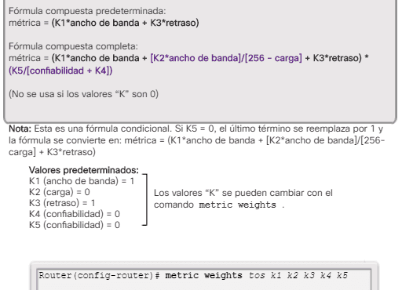

Slide 69
Valores K (Constantes de ponderación):
Estos valores son multiplicadores dentro de la fórmula de la métrica compuesta de EIGRP.
  K1: Pondera el ancho de banda.
  K2: Pondera la carga.
  K3: Pondera el retardo.
  K4: Pondera la confiabilidad.
  K5: Pondera la confiabilidad.
Valores K por defecto: K1 = 1, K2 = 0, K3 = 1, K4 = 0, K5 = 0
  Por tanto, por defecto, EIGRP solo considera el ancho de banda (K1) y el retardo (K3) para calcular la métrica.
Fórmula general de la Métrica:
Métrica = [K1 * Ancho_Banda + ((K2 * Ancho_Banda) / (256 - Carga)) + (K3 * Retardo)] * [K5 / (Confiabilidad + K4)]
Consideraciones importantes:
  El ancho de banda utilizado es el más bajo de la ruta, y los retardos se suman.
  La carga y la confiabilidad son valores dinámicos que cambian constantemente, por lo que su uso en la fórmula puede ser intensivo en recursos.
  Los valores K se pueden modificar, pero no es algo que se recomiende hacer a menos que se tenga un conocimiento profundo de la red.

Slide 70
Los valores k predeterminados se pueden cambiar con el comando metric weights
Router(config-router)# metric weights tos k1 k2 k3 k4 k5
Nota: la modificación del valor de metric weights generalmente no es recomendable y excede el ámbito de este curso. No obstante, su importancia es pertinente al establecimiento de adyacencias de vecinos. Si un router modificó las ponderaciones de la métrica y otro router no lo hizo, no se forma una adyacencia.
Verificación de los valores k
El comando show ip protocols se utiliza para verificar los valores k. En la Imagen 5, se muestra el resultado del comando para el R1. Observe que los valores k en el R1 están establecidos en la configuración predeterminada.

Slide 71
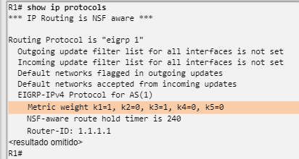
Verificación de los valores k
El comando show ip protocols se utiliza para verificar los valores k. En la Imagen 5, se muestra el resultado del comando para el R1. Observe que los valores k en el R1 están establecidos en la configuración predeterminada.

Slide 72
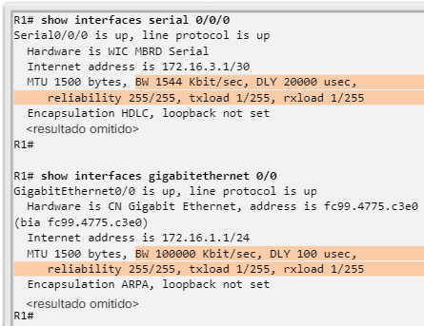
2.2. Análisis de los valores de interfaz
El comando show interfaces muestra información de las interfaces, incluidos los parámetros utilizados para el cálculo de la métrica de EIGRP. En la ilustración, se muestra el comando show interfaces para la interfaz Serial 0/0/0 en el R1.

Slide 73
Valores de la métrica
BW: ancho de banda de la interfaz (en kilobits por segundo | kb/s = Kbit/sec).
DLY: retraso de la interfaz (en microsegundos | usec).
Reliability: confiabilidad de la interfaz expresada como una fracción de 255 (255/255 es una confiabilidad del 100%), calculada como un promedio exponencial durante cinco minutos.
De manera predeterminada, EIGRP no incluye su valor al calcular la métrica.
Txload, Rxload: carga transmitida y recibida a través de la interfaz expresada como una fracción de 255 (255/255 es completamente saturada), calculada como un promedio exponencial durante cinco minutos. De manera predeterminada, EIGRP no incluye su valor al calcular la métrica.

Slide 74
2.3. Métrica de ancho de banda
La métrica de ancho de banda es un valor estático que usan algunos protocolos de routing, como EIGRP y OSPF, para calcular la métrica de routing.
La mayoría de las interfaces seriales usan el valor predeterminado de 1544 kb/s (ancho de banda de una conexión T1).
Algunas interfaces seriales utilizan otro valor de ancho de banda predeterminado. El valor predeterminado del ancho de banda puede reflejar o no el ancho de banda físico real de la interfaz. Si estos datos difieren, se debe modificar el valor de ancho de banda ya que EIGRP y OSPF utilizan el ancho de banda en los cálculos de métrica.
Verifique siempre el ancho de banda con el comando: show interfaces.
Comando para modificar la métrica de ancho de banda:
Router(config-if)# bandwidth kilobits-bandwidth-value
Y el comando no bandwidth para restaurar el valor predeterminado.

Slide 75
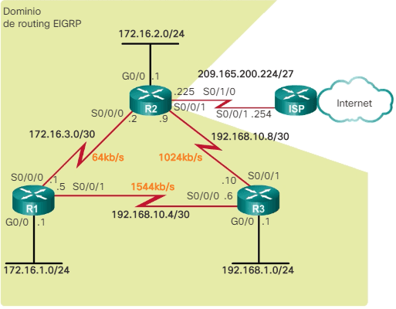
A continuación, se muestra la configuración utilizada en los tres routers para modificar el
ancho de banda en las interfaces seriales adecuadas
R1(config)# interface s 0/0/0
R1(config-if)# bandwidth 64
R2(config)# interface s 0/0/0
R2(config-if)# bandwidth 64
R2(config-if)# exit
R2(config)# interface s 0/0/1
R2(config-if)# bandwidth 1024
R3(config)# interface s 0/0/1
R3(config-if)# bandwidth 1024
La modificación del valor del ancho de banda no cambia el ancho de banda real del enlace, solo modifica el calculo de la métrica.

Slide 76
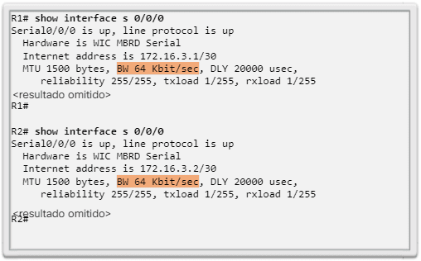

Slide 77
2.4. Métrica de retraso
El retraso es la medida del tiempo que tarda un paquete en atravesar la ruta.
La métrica del retardo (DLY) es un valor estático determinado en función del tipo de enlace al cual se encuentra conectada la interfaz y se expresa en microsegundos.
Para la métrica de EIGRP, el retraso es la acumulación (suma) de todos los retrasos de las interfaces a lo largo de la ruta (medida en decenas de microsegundos).
El retardo no se mide de manera dinámica. En otras palabras, el router no hace un seguimiento realmente del tiempo que les toma a los paquetes llegar al destino. El valor de retardo, es un valor predeterminado que el administrador de red puede modificar.
En la tabla, se muestran los valores de retraso predeterminados para diversas interfaces. Observe que el valor predeterminado es de 20 000 microsegundos para las interfaces seriales y de 10 microsegundos para las interfaces GigabitEthernet.

Slide 78
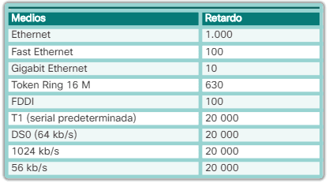
Si bien una interfaz con varios anchos de banda puede tener el mismo valor de retraso predeterminado, Cisco recomienda no modificar el parámetro de retraso, salvo que el administrador de red tenga una razón específica para hacerlo.

Slide 79
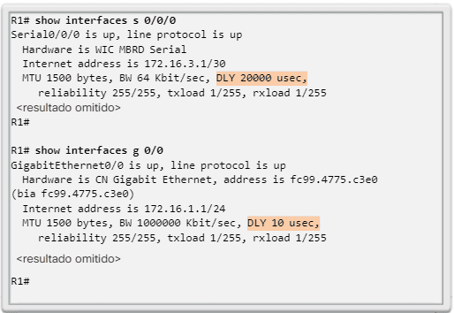
Utilice el comando show interfaces para verificar el valor de retraso en una interfaz

Slide 80
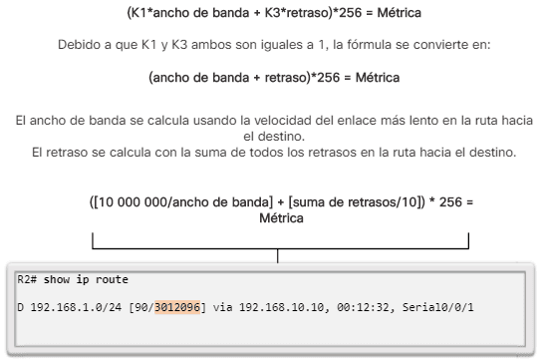
2.5. Cómo calcular la métrica de EIGRP
Si bien EIGRP calcula automáticamente la métrica de la tabla de routing utilizada para elegir la mejor ruta, es importante que el administrador de red comprenda cómo se determinaron estas métricas.
La figura muestra la métrica compuesta utilizada por EIGRP. Mediante el uso de los valores predeterminados para K1 y K3, el cálculo puede simplificarse al ancho de banda más lento (o ancho de banda mínimo), más la suma de todos los retrasos.
( K1 * Rel de ancho de banda + K3 * Retraso acum / 10) * 256 = Métrica

Slide 81
2.5. Cómo calcular la métrica de EIGRP
Si bien EIGRP calcula automáticamente la métrica de la tabla de routing utilizada para elegir la mejor ruta, es importante que el administrador de red comprenda cómo se determinaron estas métricas.
La figura muestra la métrica compuesta utilizada por EIGRP. Mediante el uso de los valores predeterminados para K1 y K3.
(K1 * Rel de ancho de banda + K3 * Retraso acum) * 256 = Métrica
(Rel de ancho de banda + Retraso acum) * 256 = Métrica
(A de B de Referencia / A de B menor + suma de retrasos / 10) * 256 = Métrica
(10 000 000 / A de B menor + suma de retrasos / 10) * 256 = Métrica

Slide 82
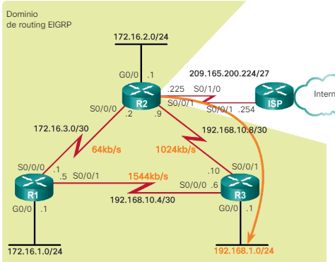
Calculo de métrica para la IP 192.168.1.0 desde R2
( Rel de ancho de banda + Retraso acum ) * 256 = Métrica
Ancho de banda de la interfaz serial S0/0/1 = 1024 Kbps
Ancho de banda de la interfaz G0/0 = 1 000 000 Kbps
Rel de ancho de banda = 10 000 000 / 1024 = 9 765
Retraso enlace de 1024 Kbps = 20 000
Retraso enlace de 1 000 000 Kbps = 10
suma = 20 010
Retraso acumuldo = 20010 / 10 = 2 001
( 9 765 + 2 001 ) * 256 = 3 012 096

Slide 83
¿Qué es el Algoritmo DUAL?
EIGRP utiliza el algoritmo de actualización por difusión (DUAL) para proporcionar la mejor ruta sin bucles y las mejores rutas de respaldo sin bucles. DUAL se utiliza para asegurar que no haya bucles en cada instancia a través del cómputo de una ruta.
En el contexto de DUAL se utilizan varios términos:
  Sucesor
  Distancia factible (FD)
  Sucesor factible (FS)
  Distancia publicada (AD, Advertised Distance) o Distancia notificada (RD, Reported Distance):
  Condición factible o Condición de factibilidad (FC)
Estos términos y conceptos son esenciales en el mecanismo de prevención de bucles de DUAL.
DUAL proporciona:
  Rutas sin bucles
  Rutas de respaldo sin bucles que se pueden utilizar inmediatamente
  Convergencia rápida
  Mínimo uso de ancho de banda con actualizaciones limitadas

Slide 84
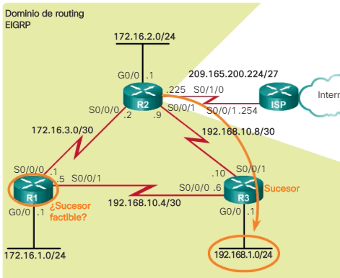
1.1. Sucesor y distancia factible
Un sucesor es un router vecino que se utiliza para el reenvío de paquetes y es la ruta menos costosa hacia la red de destino.
La dirección IP del sucesor se muestra en una entrada de tabla de enrutamiento justo después de la palabra via.
Distancia factible (FD). es la métrica más baja calculada para llegar a la red de destino, como el segundo número dentro de los corchetes.
Esto también se conoce como la “métrica para la ruta”.

Slide 85
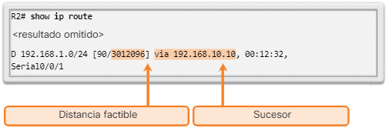
Sucesor y distancia factible

Slide 86
1.2. Sucesores factibles, condición de factibilidad y distancia notificada
DUAL puede converger rápidamente después de un cambio en la topología, debido a que puede usar rutas de respaldo a otras redes sin recalcular DUAL. Estas rutas de respaldo se conocen como “sucesores factibles” (FS).
Un FS es un vecino que tiene una ruta de respaldo sin bucles a la misma red que el sucesor y satisface la condición de factibilidad (FC).
El sucesor de R2 para la red 192.168.1.0/24 es el R3, que proporciona la mejor ruta o la métrica más baja a la red de destino, pero ¿es un FS? Antes de que el R1 pueda ser un FS para el R2, debe cumplir la FC.
La FC se cumple cuando la distancia notificada (RD) desde un vecino hasta una red, es menor que la distancia factible desde el router local hasta la misma red de destino.
Si la distancia notificada es menor, representa una ruta sin bucles.
La distancia notificada es simplemente una distancia factible desde el vecino EIGRP hasta la misma red de destino. La distancia notificada es la métrica que un router informa a un vecino acerca de su propio costo hacia esa red.

Slide 87
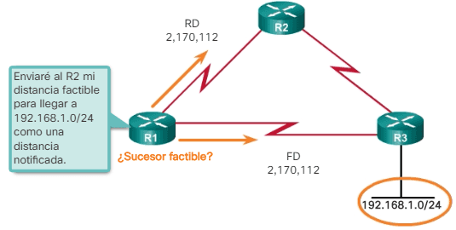
La distancia factible del R1 a 192.168.1.0/24 es 2 170 112.
El R1 informa al R2 que su FD a 192.168.1.0/24 es 2 170 112.
Desde la perspectiva del R2, 2 170 112 es la Distancia notificada (RD) del R1.
Con esto, R2 puede determinar si el R1 cumple la FC y, por lo tanto, puede ser un FS.

Slide 88
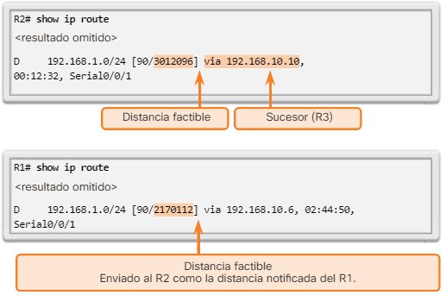
Ya que la RD del R1 (2 170 112) es menor que la propia FD del R2 (3 012 096), el R1 cumple
con la FC.

Slide 89
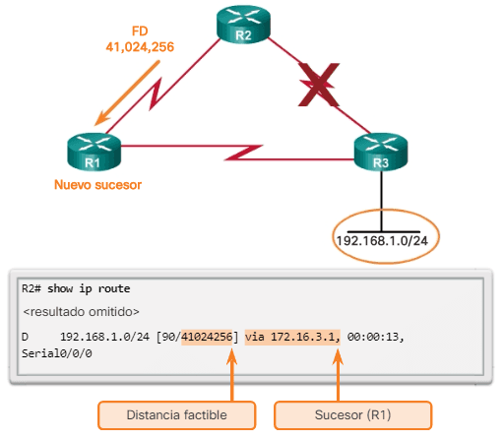
El R1 es ahora un FS para el R2 a la red 192.168.1.0/24.
Si hay un error en la ruta del R2 a 192.168.1.0/24 a través del R3 (sucesor), el R2 instala inmediatamente la ruta a través del R1 (FS) en su tabla de routing. El R1 se convierte en el nuevo sucesor para la ruta del R2 a esta red.

Slide 90
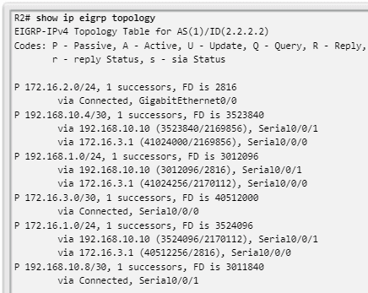
2. Tabla de topología
La tabla de topología de EIGRP contiene todas las rutas conocidas a cada vecino EIGRP. A medida que un router EIGRP descubre rutas de sus vecinos, dichas rutas se instalan en su tabla de topología de EIGRP.
2.1. Comando show ip eigrp topology
Sirve para ver la tabla de topología, que incluye todos los sucesores y FS a las redes de destino calculados por DUAL. Solo el sucesor se instala en la tabla de routing IP.

Slide 91
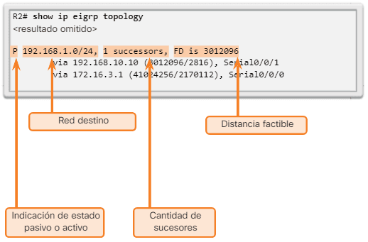
P: ruta en estado pasivo. Cuando DUAL no realiza sus cómputos por difusión para determinar la ruta para una red, la ruta se encuentra en modo estable o “pasivo“.
Si DUAL recalcula o busca una nueva ruta, la ruta está en estado activo, y se muestra una “A”.
192.168.1.0/24: red de destino.
1 successors: número de sucesores. Si hay varias rutas del mismo costo a esta red, hay varios sucesores.
FD is 3012096: Métrica de EIGRP para llegar a la red de destino.

Slide 92
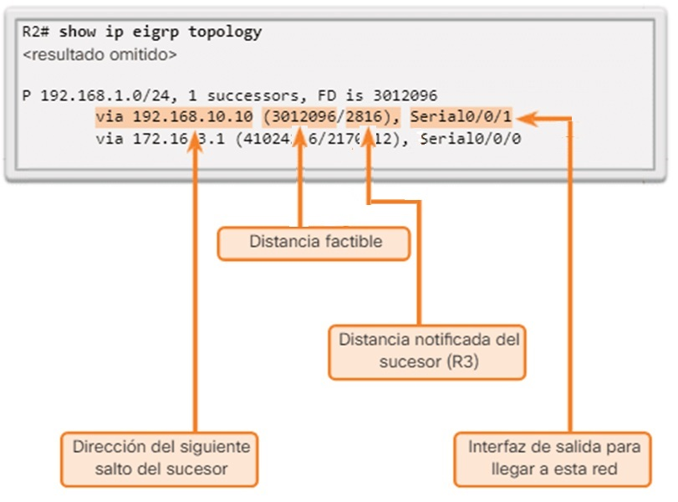
via 192.168.10.10: dirección del siguiente salto del sucesor, el R3. aparece en la tabla de enrutamiento.
3012096: FD a 192.168.1.0/24. métrica que aparece en la tabla de routeo.
2816: RD del sucesor; es el costo del R3 para llegar a esta red.
Serial 0/0/1: interfaz de salida usada para llegar a esta red.

Slide 93
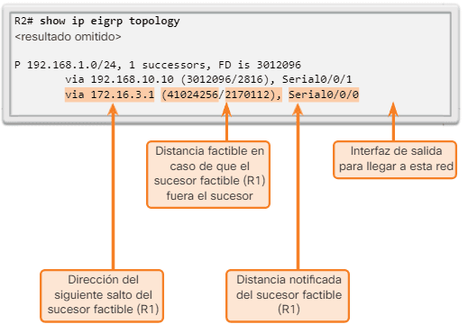
via 172.16.3.1: dirección del siguiente salto del FS, el R1.
41024256: Nueva FD del R2 a 192.168.1.0/24, en caso de que el R1 se convierta en el nuevo sucesor.
2170112: RD del FS, o la métrica del R1 para llegar a esta red. Para cumplir la FC, la RD debe ser inferior a la FD actual de 3 012 096.
Serial 0/0/0: la interfaz de salida que se usa para llegar al FS, si este router se convierte en el sucesor.

Slide 94
2.3. Ausencia de sucesor factible
Si no hay otra ruta disponible
Si hay ruta alterna pero la Distancia notificada RD, es mayor que la distancia factible FD
Considerando nuevamente la topología de ejemplo podemos ver la tabla de ruteo y la de topología a la misma red 192.168.1.0, pero ahora desde R1
Y ejecutamos los comandos, show ip route y show ip eigrp topology

Slide 95
R1# show ip route
<resultado omitido>
D 192.168.1.0/24 [90/2170112] via 192.168.10.6,
01:23:13, Serial0/0/1
R1# show ip eigrp topology
<resultado omitido>
P 192.168.1.0/24, 1 successors, FD is 2170112
via 192.168.10.6 (2170112/2816), Serial0/0/1
Como se puede apreciar, no hay un sucesor factible, aunque realmente existe otra ruta, esto se debe a que la ruta notificada (RD) por R2 (3,012,096) es mayor a la distancia factible (FD) actual de RI (2,170,112), por tanto, NO CUMPLE con el criterio de factibilidad (FC)
es obvio que el R2 es una ruta de respaldo, dado que EIGRP es un protocolo de enrutamiento vector distancia, no tiene un mapa de la topología de la red y sólo conoce la información de la red remota a través de sus vecinos.

Slide 96

EIGRP, si tiene información de la existencia de una ruta a través de R2 y se puede ver con el
comando show ip eigrp topology all-links,
Sin embargo requiere hacer otros procesos, antes de determinar que el enlace de R2, es una ruta alterna aceptable

Slide 97
Aunque el R2 parece una ruta de respaldo posible para 192.168.1.0/24, el R1 no sabe que la
ruta no es un loop back potencial a través de sí mismo. EIGRP es un protocolo de enrutamiento
vector distancia, sin la capacidad de ver un mapa de topología sin bucles completo de la red.
El método de DUAL para garantizar que un vecino tiene una ruta sin bucles es que la métrica del vecino cumpla con la FC. Al asegurarse de que la RD del vecino es inferior a su propia FD, el router puede suponer que ese router vecino no es parte de su propia ruta anunciada y, por lo tanto, evitar siempre un bucle potencial.
El R2 se puede usar como sucesor si el enlace con R3 falla, sin embargo, hay un retraso mayor antes de agregarlo a la tabla de routing. Antes de que el R2 se pueda usar como sucesor, DUAL debe llevar a cabo más procesos.
3. Máquina de estados finitos (FSM) DUAL
El núcleo de EIGRP son DUAL y su motor de cálculos de ruta EIGRP. El nombre real de esta tecnología es Máquina de Estados Finito (FSM) DUAL. Esta FSM contiene toda la lógica que se utiliza para calcular y comparar rutas en una red EIGRP. La figura muestra una versión simplificada de FSM DUAL.

Slide 98


Slide 99

Las FSM exceden el ámbito de este curso. Sin embargo, el concepto se utiliza para examinar
algunos de los resultados de las FSM de EIGRP mediante el uso del comando debug eigrp fsm.
Utilice este comando para analizar qué hace DUAL cuando se elimina una ruta de la tabla de routing.
4. Ejemplo con DUAL / 4.1. DUAL: sucesor factible
Actualmente, el R2 usa al R3 como el sucesor a 192.168.1.0/24. Además, el R2 actualmente incluye al R1 como un FS.
R2# show ip eigrp topology
P 192.168.1.0/24, 1 successors, FD is 3012096
via 192.168.10.10 (3012096/2816), Serial0/0/1
via 172.16.3.1 (41024256/2170112), Serial0/0/0
Para comprender la manera en que DUAL puede usar un FS cuando la ruta que usa el sucesor no está disponible, se simula una falla de enlace entre el R2 y el R3.
Se ejecutara el comando debug eigrp fsm en el R2, y después se da de baja la interfaz Serial 0/0/1 del R2, con el comando shutdown

Slide 100

Debug muestra la actividad que genera DUAL cuando un enlace queda fuera de servicio. R2 debe informar a todos los vecinos EIGRP del enlace perdido y también actualizar sus propias tablas de routing y de topología.
Aqui, solo se muestranalgunos resultados de debug. Observe que la FSM DUAL busca y encuentra un FS para la ruta en la tabla de topología de EIGRP.
El FS R1 ahora se convierte en el sucesor y se instala en la tabla de routing como la nueva mejor ruta a 192.168.1.0/24.
Con un FS, este cambio en la tabla de routing sucede casi de inmediato.

Slide 101
R2# show ip route
D 192.168.1.0/24 [90/41024256] via 172.16.3.1, 00:15:51, Serial0/0/0
La tabla de topología para el R2 ahora muestra al R1 como el sucesor, y no hay nuevos FS. Si el enlace entre el R2 y el R3 se activa nuevamente, el R3 vuelve a ser el sucesor y el R1 se convierte una vez más en el FS.
R2# show ip eigrp topology
P 192.168.1.0/24, 1 successors, FD is 41024256
via 172.16.3.1 (41024256/2170112), Serial0/0/0

Slide 102
4.2. DUAL: ausencia de sucesor factible
A veces, la ruta al sucesor falla y no hay ningún FS. En este caso, DUAL no tiene una ruta de respaldo a la red sin bucles garantizada, de manera que la ruta no está en la tabla de topología como un FS.
Si no hay ningún FS en la tabla de topología, DUAL pone la red en estado activo. DUAL consulta activamente a sus vecinos en busca de un nuevo sucesor.
El R1 usa actualmente al R3 como el sucesor a 192.168.1.0/24. Sin embargo, el R1 no tiene al R2 incluido como un FS, porque el R2 no cumple la FC.
R1# show ip eigrp topology
P 192.168.1.0/24, 1 successors, FD is 2170112
via 192.168.10.6 (2170112/2816), Serial0/0/1
Antes de simular la falla de enlace, se habilita la depuración de DUAL con el comando debug eigrp fsm en el R1, como se muestra en la Imagen 15. La falla de enlace se simula mediante el comando shutdown en la interfaz Serial 0/0/1 del R1.

Slide 103

Cuando el sucesor deja de estar disponible y no hay un sucesor factible, DUAL pone la ruta en estado activo.
DUAL envía consultas EIGRP en las que les pregunta a otros routers por una ruta a la red. Los otros routers devuelven respuestas EIGRP, que le permiten al emisor de la consulta EIGRP saber si tienen o no tienen una ruta a la red solicitada. Si ninguna de estas respuestas EIGRP incluye una ruta a esa red, el emisor de la consulta no tiene una ruta a esa red.
La Imagen, muestra a la red 192.168.1.0 en estado activo y las consultas EIGRP enviadas a otros vecinos. R2 responde con una ruta hacia esta red, la cual se convierte en el nuevo sucesor y se instala en la tabla de enrutamiento.
Si el emisor de las consultas EIGRP recibe respuestas EIGRP que incluyen una ruta hacia la red solicitada, la ruta preferida se agrega como nuevo sucesor y también a la tabla de enrutamiento. Este proceso lleva más tiempo que si DUAL tuviese un FS en su tabla de topología y pudiese agregar la nueva ruta a la tabla de routing rápidamente.

Slide 104
Si el emisor de las consultas EIGRP recibe respuestas EIGRP que incluyen una ruta hacia la red
solicitada, la ruta preferida se agrega como nuevo sucesor y también a la tabla de enrutamiento.
Este proceso lleva más tiempo que si DUAL tuviese un FS en su tabla de topología y pudiese agregar la nueva ruta a la tabla de routing rápidamente.
R1 tiene una nueva ruta a la red 192.168.1.0/24. El nuevo sucesor EIGRP es el router R2.
R1# show ip route
D 192.168.1.0/24 [90/41024256] via 172.16.3.2, 00:05:25,
Serial0/0/0
Por último, se muestra que la tabla de topología para el R1 ahora tiene al R2 como el sucesor, sin nuevos FS. Si el enlace entre el R1 y el R3 se activa nuevamente, el R3 vuelve a ser el sucesor. No obstante, el R2 aún no es el FS, porque no cumple la FC.
R1# show ip eigrp topology
P 192.168.1.0/24, 1 successors, FD is 41024256
via 172.16.3.2 (41024256/3012096), Serial0/0/0

Slide 105

Redistribución de rutas RIP y EIGRP, entre dos redes, cada una con su enrutador de frontera
RIP
EIGRP
https://www.youtube.com/watch?v=YylSGU_VVSc

Slide 106
Se configuran los protocolos RIP y EIGRP, en sus redes correspondientes, incliyendondo el anuncio de sus redes usando el comando: network
En cada uno de los routers que hacen la frontera ( en este caso RO y R2)se configura la redistribución de protocolos, se da de alta el segundo protocolo y se anuncia la red que los interconecta
R0# configure terminal
R0 (config)# router rip
R0 (config-router)# version 2
R0 (config-router)#redistribute eigrp 100 metric 2
R0 (config-router)# network 192.1.10.0
R0 (config-router)# end
R2# configure terminal
R2 (config)# router eigrp 100
R2 (config-router)# redistribute rip metric P1 P2 P3 P4 P5
R2 (config-router)# network 192.1.10.0 0.0.0.255
R2 (config-router)# end
P1 = 10 000 000 / ancho de banda * 256 = Ancho de banda default = 1544
P2 = (suma de retrasos / 10) * 256 =
P3 = Carga max = típicamente 255
P4 = fiabilidad = típicamente 255
P5 = MTU = tipicamente 1500
Ejemplo metric 1658031 514816 255 255 1500

Slide 107

1
2
5
El comando
Show interfaces <interface>
En este caso
Show interfaces serial 0/3/0
Nos permite identificar los valores iniciales de:
Ancho de banda
Retardo
Carga
Fiabilidad 4
Fiabilidad 5
3
4

Slide 108

Redistribución de rutas RIP y EIGRP, entre dos redes, con un solo enrutador de frontera
RIP
EIGRP

Slide 109
En el router de frontera (en este caso R2), donde se unen las dos redes de diferentes protocolos, se configuran los dos protocolos, se hace la redistribución de ambos y se anuncian todas las redes en también en ambos protocolos
R2# configure terminal
R2 (config)# router rip
R2 (config-router)# version 2
R2 (config-router)# network 192.1.2.0
R2 (config-router)# network 192.1.10.0
R2 (config-router)#redistribute eigrp 100 metric n
R2 (config-router)# network 192.1.20.0
R2 (config-router)# end
Nota: El valor de n es entre 1 y 16, típicamente n=2
R2# configure terminal
R2 (config)# router eigrp 100
R2 (config-router)# eigrp-id 2.2.2.2
R2 (config-router)# network 192.1.20.0 0.0.0.255
R2 (config-router)# redistribute rip metric P1 P2 P3 P4 P5
R2 (config-router)# network 192.1.10.0 0.0.0.255
R2 (config-router)# network 192.1.2.0 0.0.0.255
R2 (config-router)# end
P1 = 10 000 000 / ancho de banda * 256 = Ancho de banda default = 1544
P2 = (suma de retrasos / 10) * 256 =
P3 = Carga max = típicamente 255
P4 = fiabilidad = típicamente 255
P5 = MTU = tipicamente 1500
Ejemplo metric 1658031 514816 255 255 1500

Slide 110


Slide 111
Tarea:
¿Que es el MD5 y como se configura en los routers cisco?
¿Cuál es la secuencia de inicio de un enrutador?

Slide 112

Redistribución de rutas entre una red con rutas estáticas y RIP
https://www.youtube.com/watch?v=fPa693Ia7qU

Slide 113


Configuración de la red con rutas estáticas

Slide 114

Configuración de la red RIP

Slide 115

Configuración de la red RIP

Slide 116

Configuración de la red RIP

Slide 117

Configuración de una ruta estática de R4 a la red RIP

Slide 118


Configuración de una rutas estáticas de la red RIP a la red estática y redistribución

Slide 119


Slide 120

https://www.youtube.com/watch?v=8X2yVqT-Hq4

Slide 121



Slide 122


Slide 123


Slide 124



Slide 125

https://www.youtube.com/watch?v=8X2yVqT-Hq4

Slide 126


